Slide 1

基于导频的信道估计与插值
电子科技大学信通学院
指导老师：雷霞
小组成员 ：张芷兰，曹怡蕊，戴欣航

Slide 2


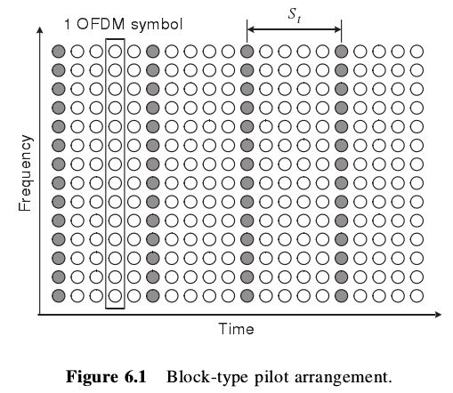
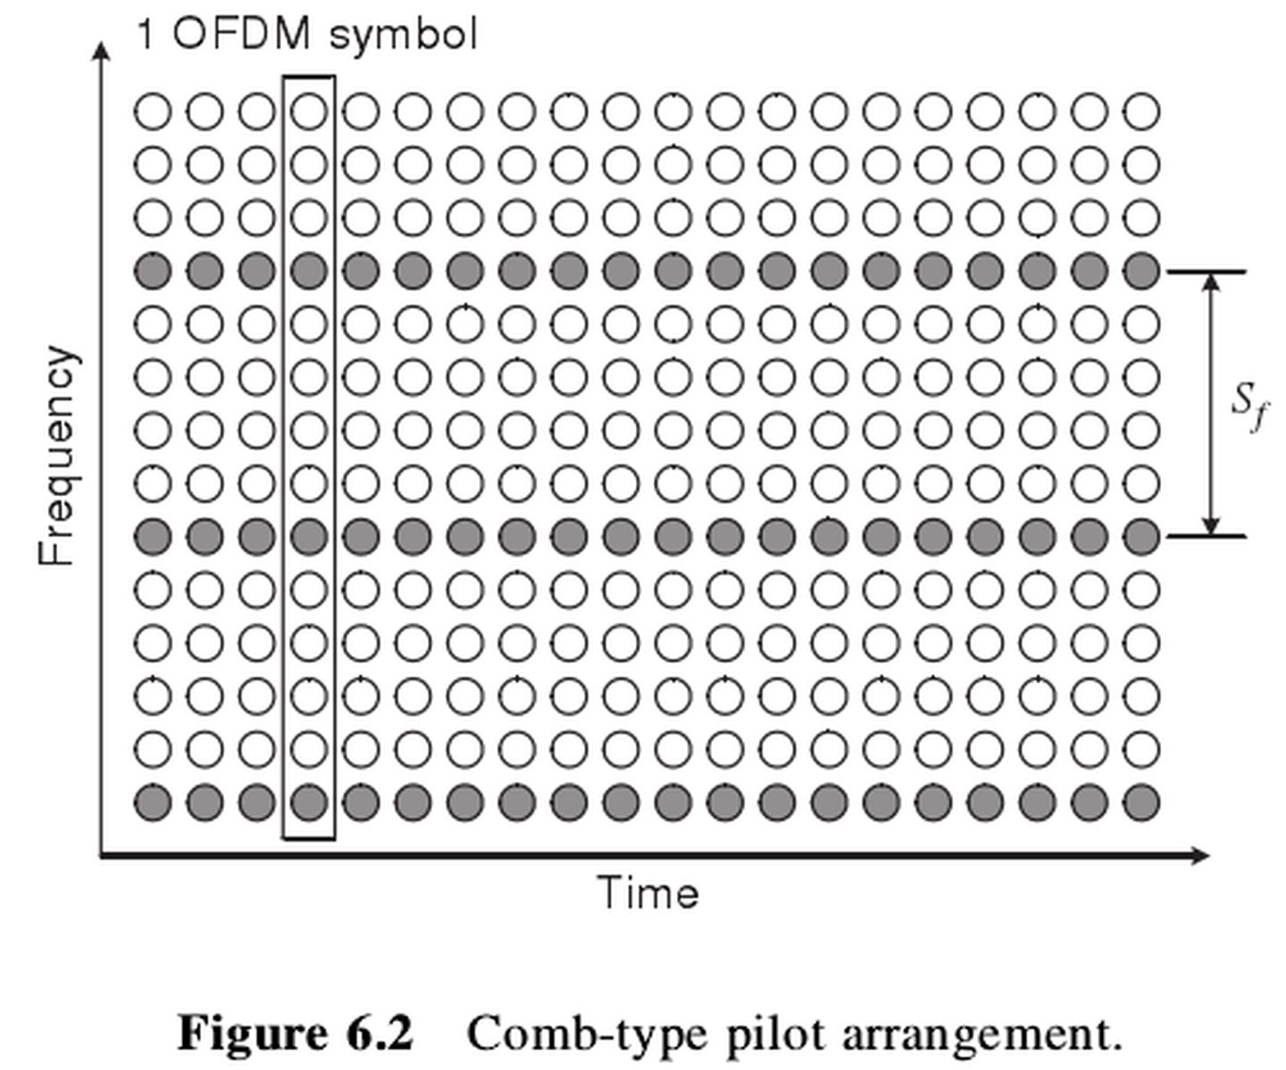
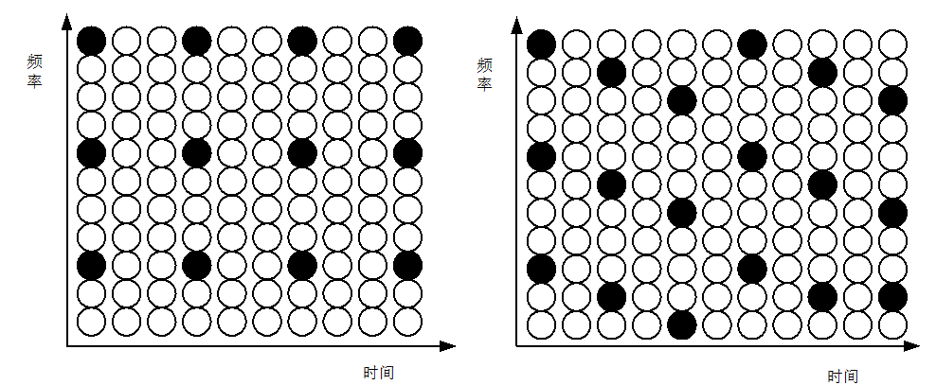
导频原理概述
导频技术主要用于信道估计，有时也用于同步。为了获得移动信道的频率响应，最常用的方法就是导频辅助信道估计算法，即利用导频信号对信道在时域空间上的不同点进行采样，然后采用插值滤波得到整个信道的频率响应值来完成信道估计。
请在这里添加相应的文字内容，请在这里添加相应的文字内容。
块状（时域内插）、梳状（频域内插）、格状，分别适用于频率选择性信道、快衰落信道（格状导频使用不多，可能因为在频域时域均受限）

Slide 3
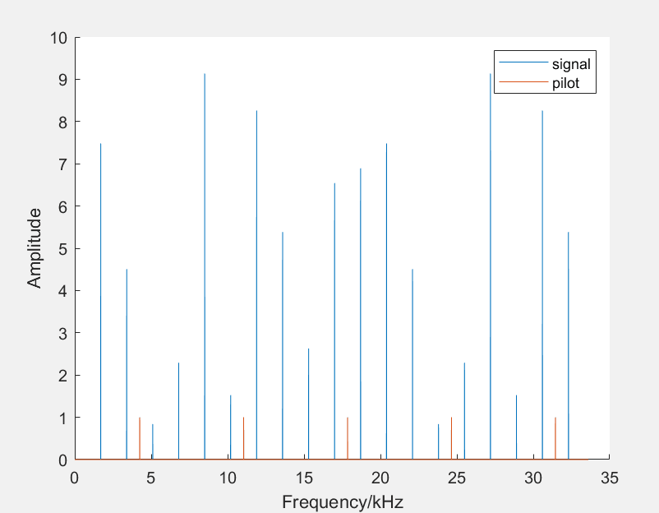
信号生成原理
样本测试：
B=20000
子载波间隔1700
导频间隔4
子载波个数19，导频个数4
循环前缀8

Slide 4
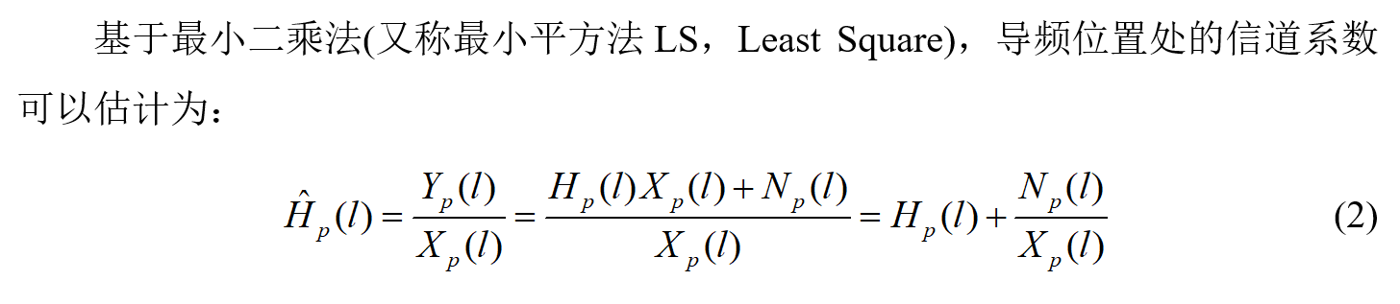
信道估计原理
$$导频处的接收信号Y_{p}\left(l\right)={\hat{H}}_{p}\left(L\right)X_{p}\left(L\right)+N_{p}\left(L\right)$$
请在这里添加相应的文字内容，请在这里添加相应的文字内容。
获取了导频位置处信道衰落系数的估计后，利用线性内插技术，获取所有时频资源上的信道衰落系数。

Slide 5
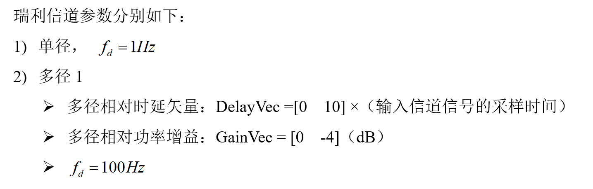
题目设计
系统带宽：2MHz
子载波个数为：1024
频域导频间隔分别为4，16和64/时域导频间隔可以尝试4，8，16。
导频数据为1
循环前缀长度：106
请在这里添加相应的文字内容，请在这里添加相应的文字内容。

Slide 6
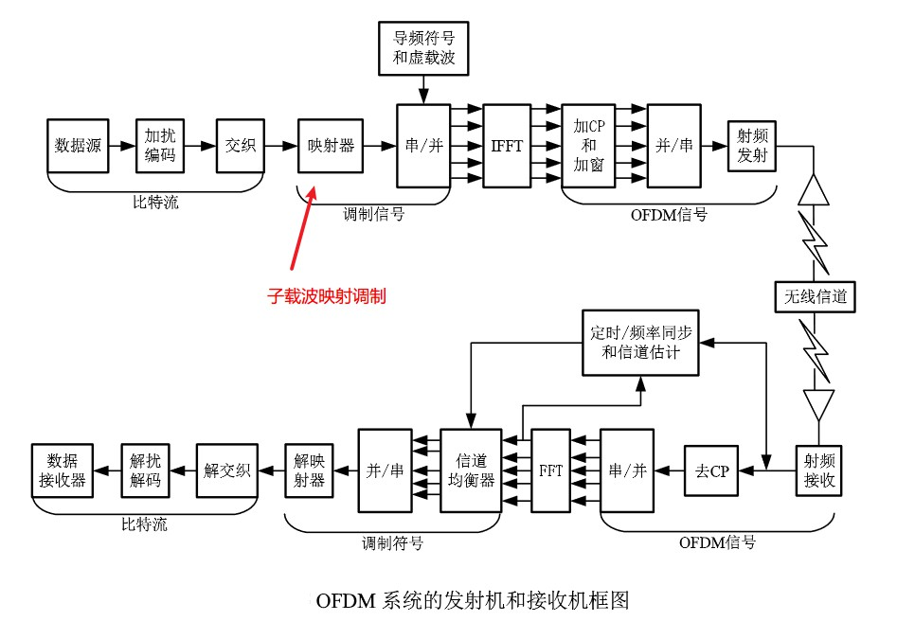

Slide 7
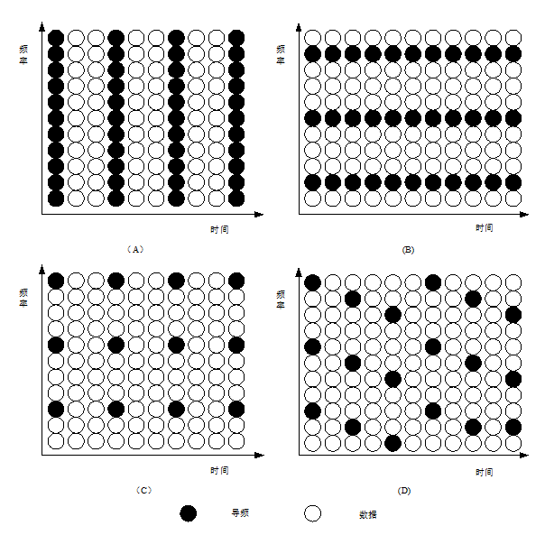
导频图案选择
频域导频间隔分别为4，16和64
时域导频间隔可以尝试4，8，16
频域内插：
T_inter=1;%时域间隔
F_inter=4;%频域间隔
时域内插：
T_inter=4;%时域间隔
F_inter=1;%频域间隔
…

Slide 8
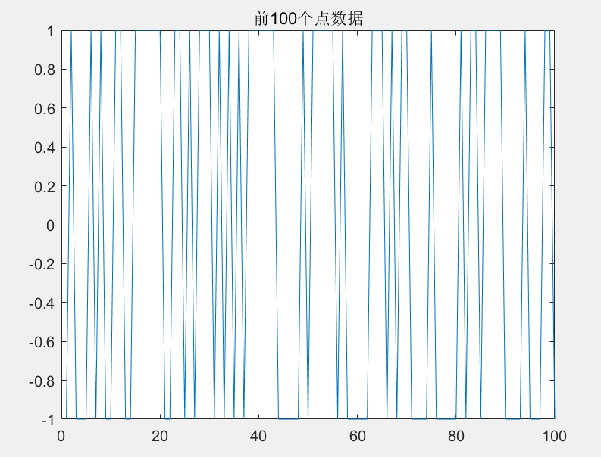
信号生成
Nfft=1024；
N=1e2;
data0=randi(2,Nfft*N,1)*2-3
FdataA=reshape(data0,Nfft,[]);
Ncp=106;
导频：（频域内插，4）
data0(:,1:F_inter:end)=Pilot;
ifft：
TdataA=ifft(FdataA)*sqrt(1024);
加前缀：
TdataA=[TdataA(Nfft-Ncp+1:end,:);TdataA];
并串：
TdataA=reshape(TdataA,[],1);

Slide 9
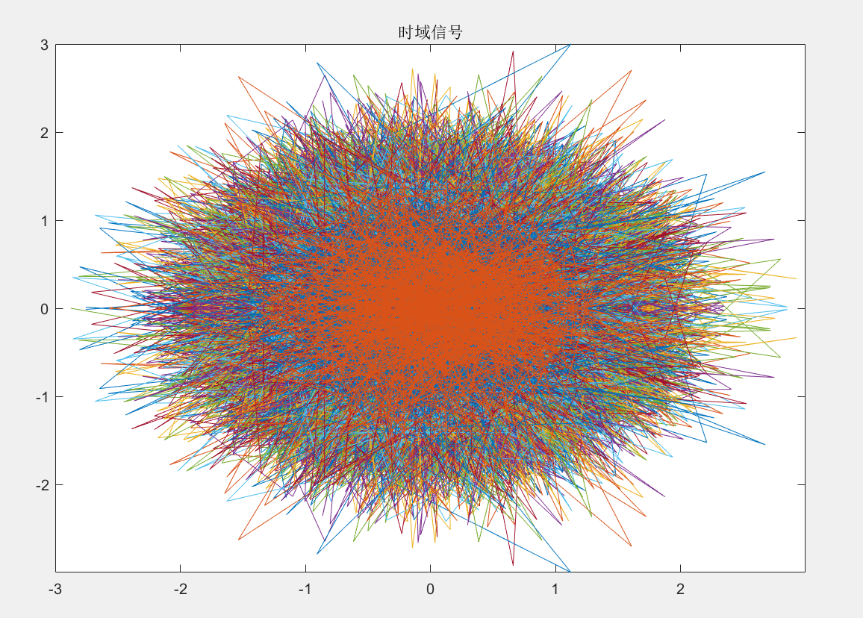
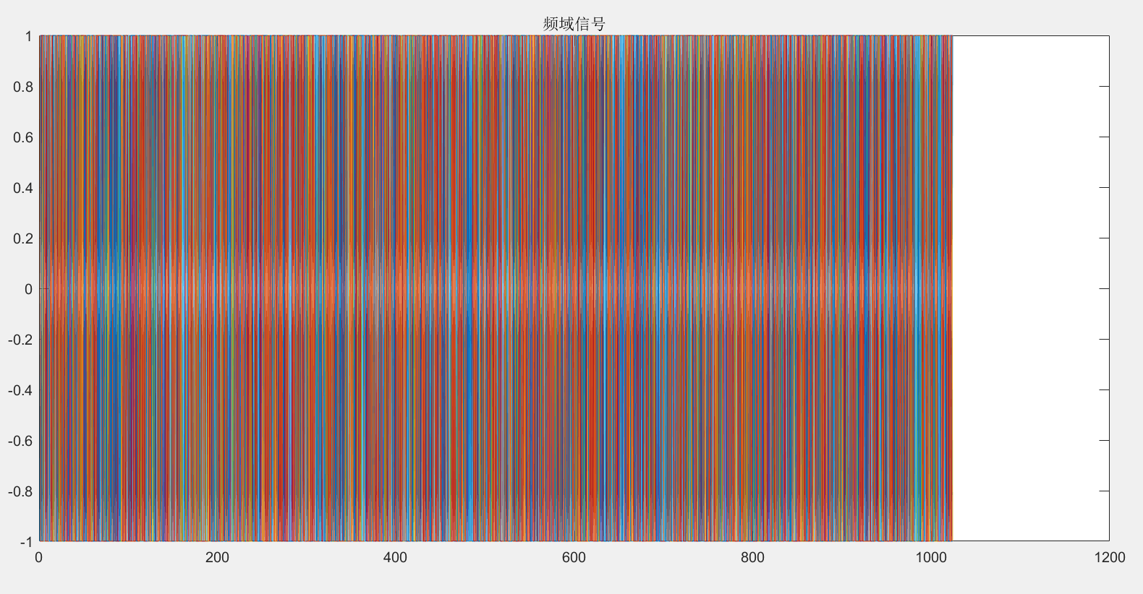
信号生成

Slide 10
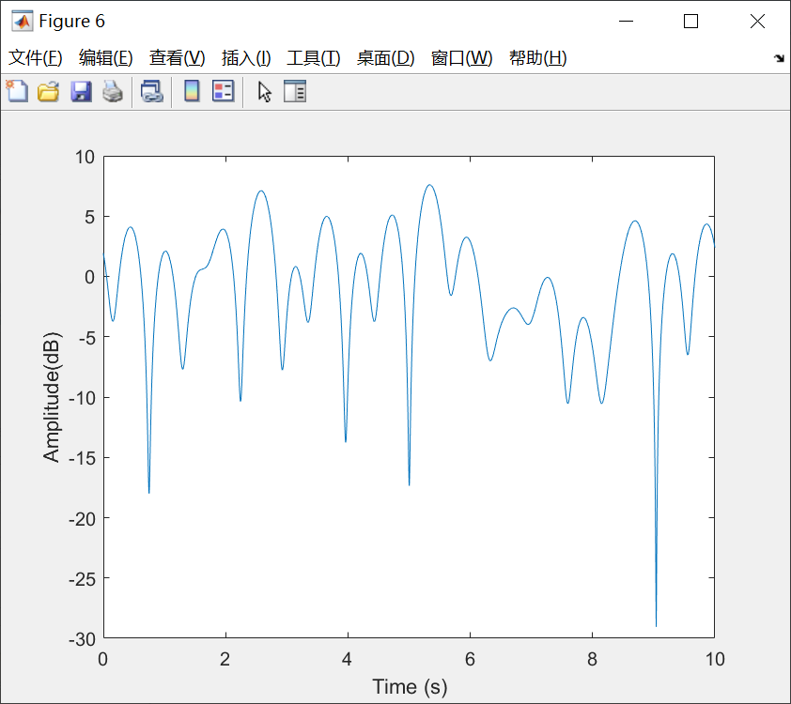
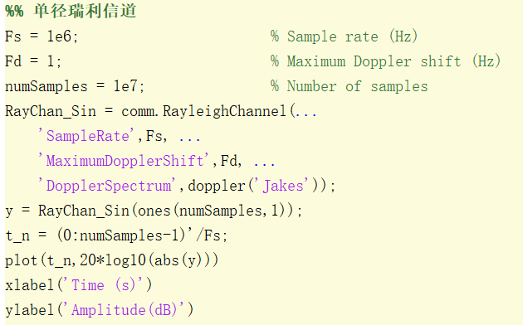
瑞利信道——单径

Slide 11
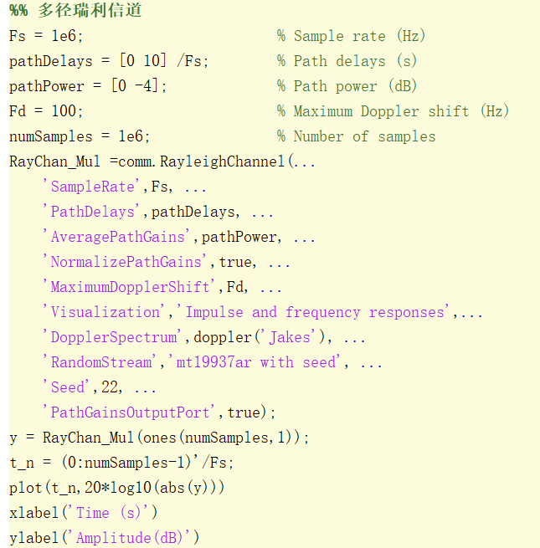
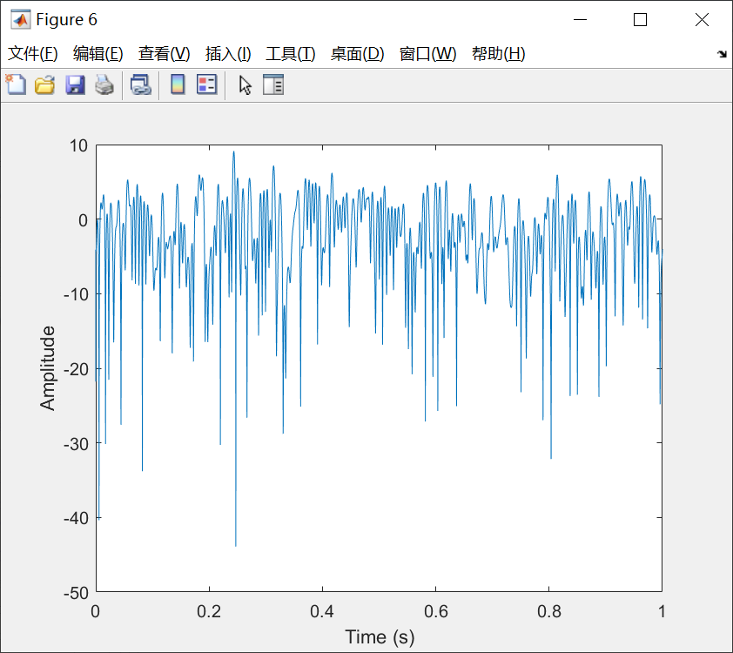
瑞利信道——多径

Slide 12
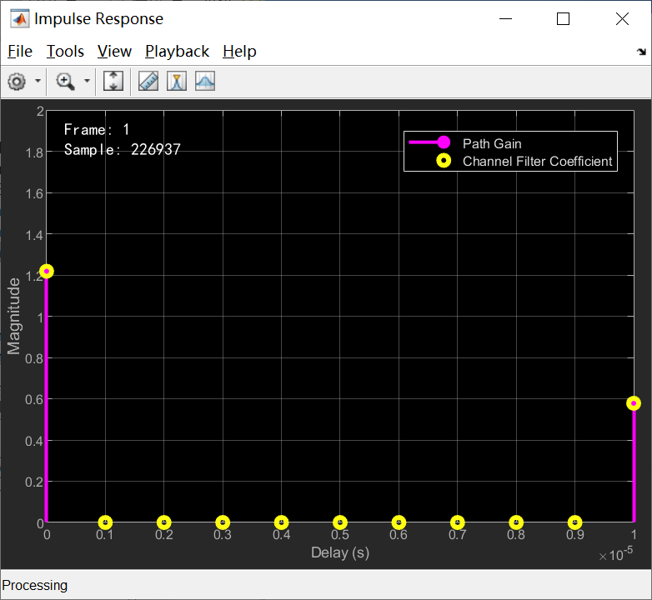
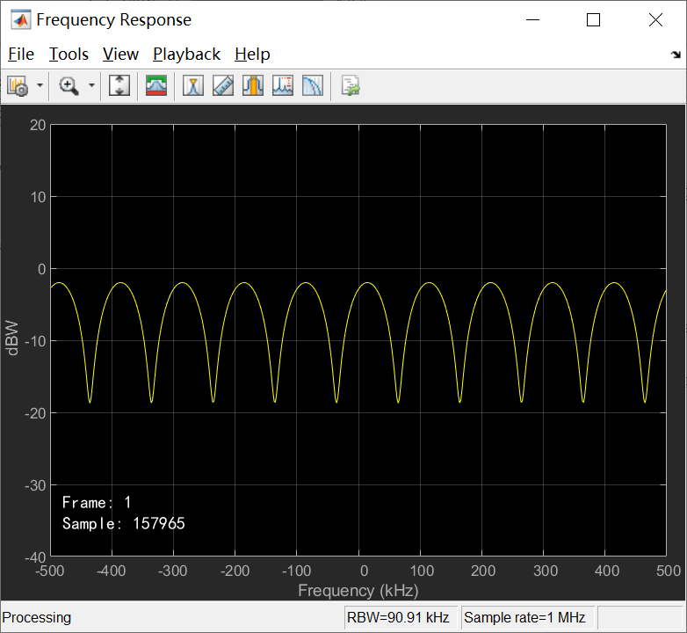
瑞利信道——多径

Slide 13
去前缀、串并、FFT
%% 串并 TdataA_re=reshape(TdataA_re,Nfft+Ncp,[]);
h1=h(:,1);
h2=h(:,2);
h1=reshape(h1,Nfft+Ncp,[]);
h2=reshape(h2,Nfft+Ncp,[]);
%% 去CP
TdataA_re=TdataA_re(Ncp+1:end,:);
h1=h1(Ncp+1:end,:);
h2=h2(Ncp+1:end,:);
%% FFT
FdataA_re=fft(TdataA_re)/sqrt(1024);

Slide 14
信道估计——最小二乘法&线性内插
基于OFDM的传输特性，其将发送信号与信道的时域卷积转换为等效频域的乘积关系。因此，定义
分别代表导频位置上的接收信号，等效频域衰落系数的估计值和发送的导频值。其中，
1≤l≤M，M为导频个数，则
基于最小二乘法(LS)，导频位置处的信道系数可以估计为：
LS信道估计所有的操作都是在频域中进行。LS 算法是最简单的信道估计方法，它无法消除噪声的影响，所以误码率高，但是计算量小。
在获取了导频位置处信道衰落系数的估计后，需要利用插值技术，来获取所有时频资源上的信道衰落系数。使用线性内插在对数据子载波估计时只用了相邻的两个导频子载波的信道信息，这种方法实现简单、计算量小。

Slide 15
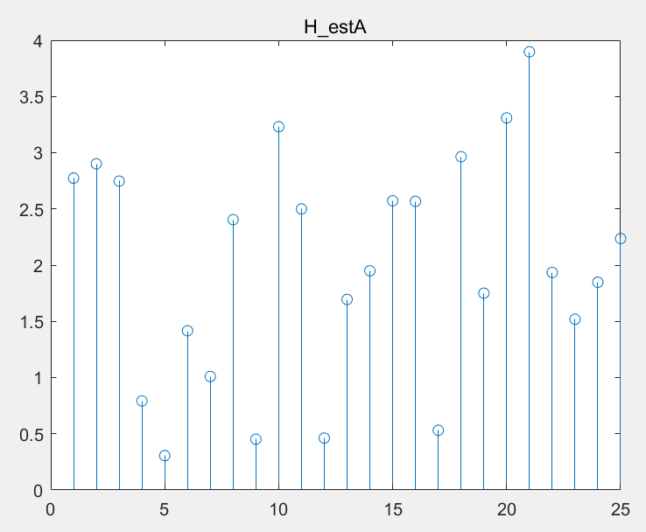
信道估计
A图案：时域内插
Pilot_re=Fdata_re(:,1:T_inter:end);
H_estA=Pilot_re./FdataA(:,1:T_inter:end);

Slide 16
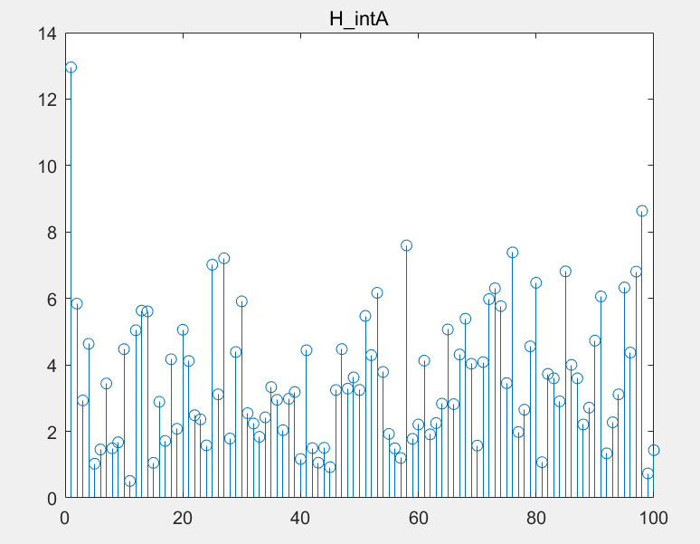
信道估计
%分段线性插值：插值点处函数值由连接其最邻近的两侧点的线性函数预测。对超出已知点集的插值点用指定插值方法计算函数值
loc_A1=1:T_interA:N;
%A图案的导频位置
loc_A2=1:N;
%A图案的全部位置
H_intA=interp1(loc_A1.',H_estA.',loc_A2.','linear','extrap');
H_intA=H_intA.';

Slide 17
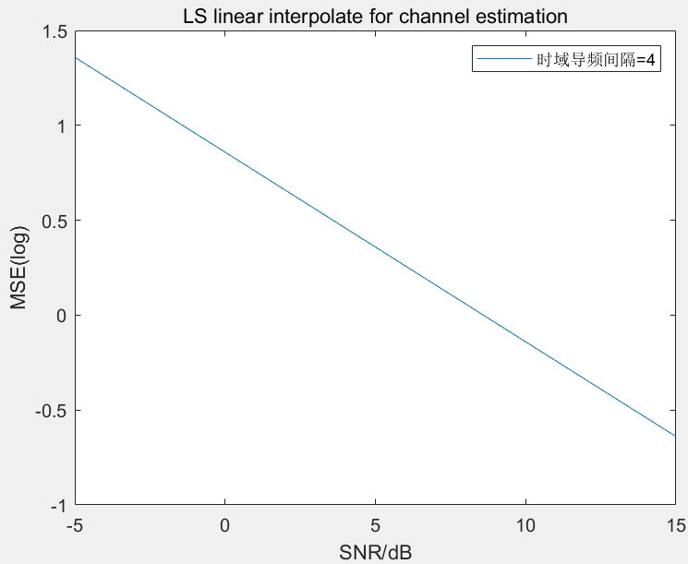
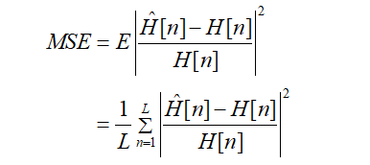
MSE分析
选择SNR为[-5，0，5，10，15]dB，分别仿真1e5个OFDM符号的信道估计，统计其归一化的均方误差（Mean Square Error, MSE），以取对数后的MSE为纵坐标，SNR为横坐标画图。
接收端信噪比SNR与均方误差 MSE 成反比例关系。若以取对数后的MSE为纵坐标，SNR与MSE的对数成负线性相关。
Notes:
图案更改名称

Slide 18
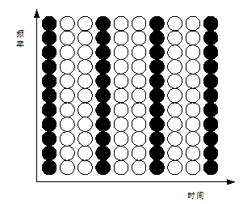
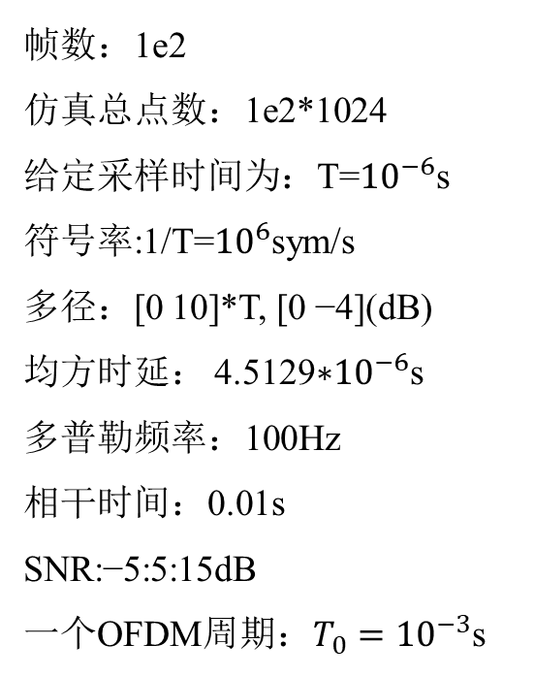
结果分析——时域导频间隔=4/8/16
帧数：1e2
仿真总点数：1e2*1024
给定采样时间为：T=${10}^{−6}$s 符号率:1/T=${10}^{6}$sym/s 多径：[0 10]*T, [0 −4](dB) 均方时延： 4.5129∗${10}^{−6}$s 多普勒频率：100Hz
相干时间：0.01s SNR:−5:5:15dB 一个OFDM周期：$T_{0}={10}^{−3}$s
SNR | -5 | 0 | 5 | 10 | 15
时域导频间隔=1 | 32.8906 | 10.4016 | 3.2900 | 1.0411 | 0.3299
时域导频间隔=4 | 22.8351 | 7.2220 | 2.2846 | 0.7231 | 0.2293
时域导频间隔=8 | 22.1831 | 7.0152 | 2.2188 | 0.7021 | 0.2225
时域导频间隔=16 | 23.2181 | 7.3414 | 2.3213 | 0.7342 | 0.2325

Slide 19
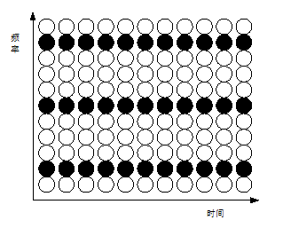

结果分析——频域导频间隔=4/16/64
导频间隔不是越大越好，也不是越小越好，需要综合考虑。
在时域上，导频的间隔应小于相干时间；在频域上，导频的间隔应小于相干带宽。
SNR | -5 | 0 | 5 | 10 | 15
频域导频间隔=1 | 32.8906 | 10.4016 | 3.2900 | 1.0411 | 0.3299
频域导频间隔=4 | 22.8828 | 7.2360 | 2.2884 | 0.7240 | 0.2294
频域导频间隔=16 | 24.0012 | 7.5909 | 2.4012 | 0.7600 | 0.2410
频域导频间隔=64 | 24.4234 | 7.7230 | 2.4422 | 0.7726 | 0.2447

Slide 20
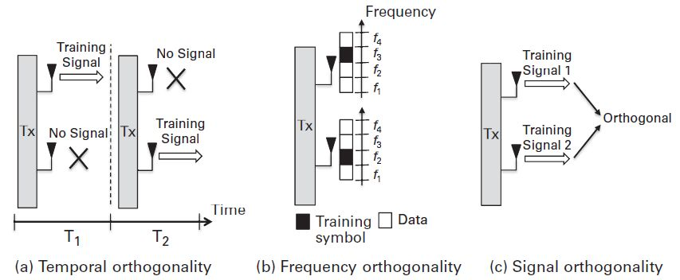
图案设计
MIMO-OFDM的信道估计里，时，频，空三个域都要考虑，尤其是在空域，不同天线发射的导频序列需要相互正交，否则在接收端无法区分各个导频，造成导频污染，就无法正确地估计信道。正交的方法有很多，可以是时间上错开，在某个时间只允许某个天线发送。也可以在频率上错开。还可以让导频信号本身就是正交的。
请在这里添加相应的文字内容，请在这里添加相应的文字内容。

Slide 21
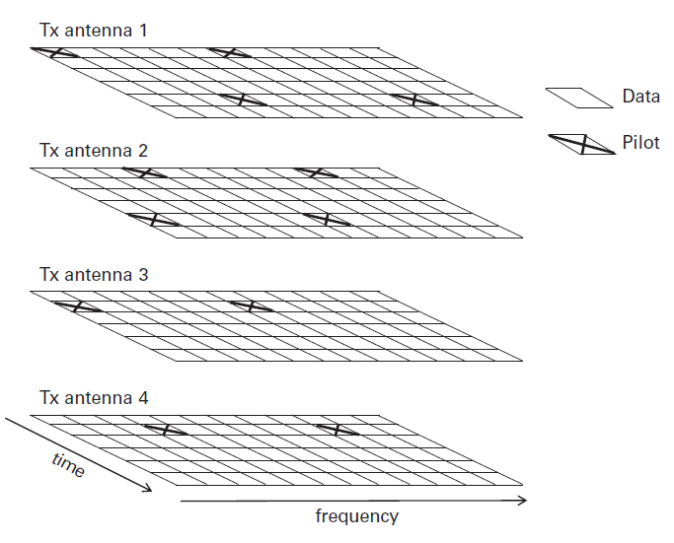
图案设计
LTE下行的导频设计
（三种方法相混合）

Slide 22
谢谢观看！
电子科技大学信通学院
指导老师：雷霞
小组成员 ：张芷兰，曹怡蕊，戴欣航

